Slide 2
- Uveďte meno: prvého slovenského kartografa a autora 1. atlasu sveta
- Objasnite pojem zemepisná sieť.
- Vysvetlite a zakreslite princíp stanovenia časových pásiem na Zemi, matematicky dokážte existenciu 24 časových pásiem na Zemi.

Slide 3
-Rozhodnite, či počasie v posledných dňoch ovplyvňovala cyklóna alebo anticyklóna. Čo je príčinou veľkej premenlivosti počasia v Strednej Európe a na Slovensku? Ktoré stacionárne cyklóny a anticyklóny ovplyvňujú podnebie Európy.

Slide 4
Wiesbaden, Vichy, Luhačovice
Zakopané, Davos, Štrbské Pleso, Chamonix
Czienstochowa, Fatima, Levoča
Cannes, Mamaia, Acapulco
Mekka, Medina

Slide 5
Vysvetlite, čo je príčinou vertikálneho členenia biosféry.
Opíšte úlohu dopravy, lokalizačné činitele, technickú základňu.
- Ako sa delí doprava podľa prostredia, v ktorom sa uskutočňuje?
Posúďte pravdivosť nasledujúcich výrokov:
1. Prístav Murmansk nezamŕza, hoci leží za polárnym kruhom.
2. V Európe zasahuje vplyv oceánu oveľa hlbšie do vnútrozemia ako v Severnej Amerike.

Slide 6
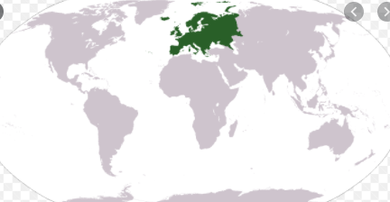
ČLENENIE EURÓPY + ŠTÁTY EURÓPY

Slide 7
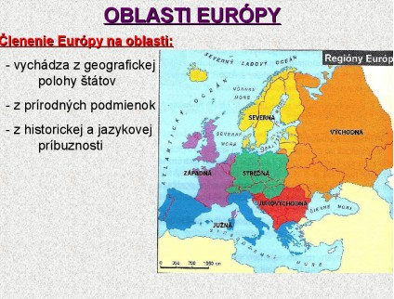
Členenie Európy:

Slide 8
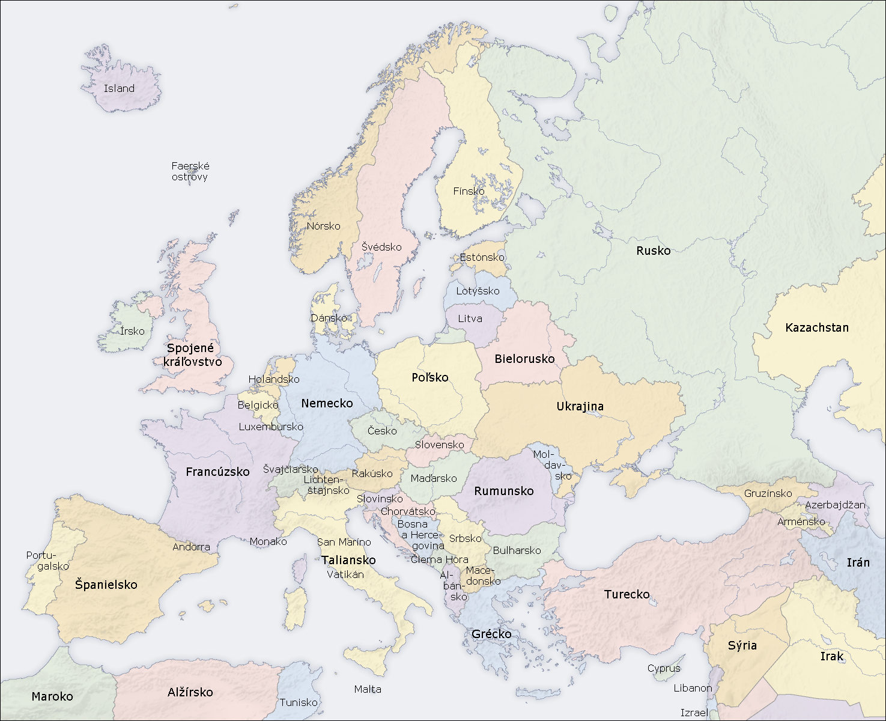
POBALSTKÉ štáty: ???
1.
3.
2.
5.
4.

Slide 9
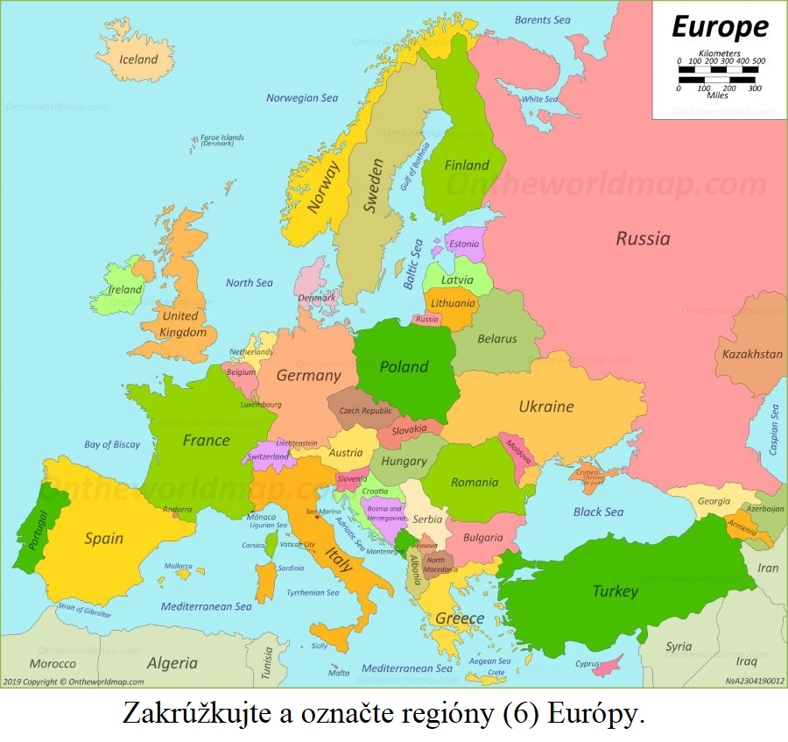
Štáty BENELUXU: ???

Slide 10
Alpské štáty

Slide 11
???

Slide 12
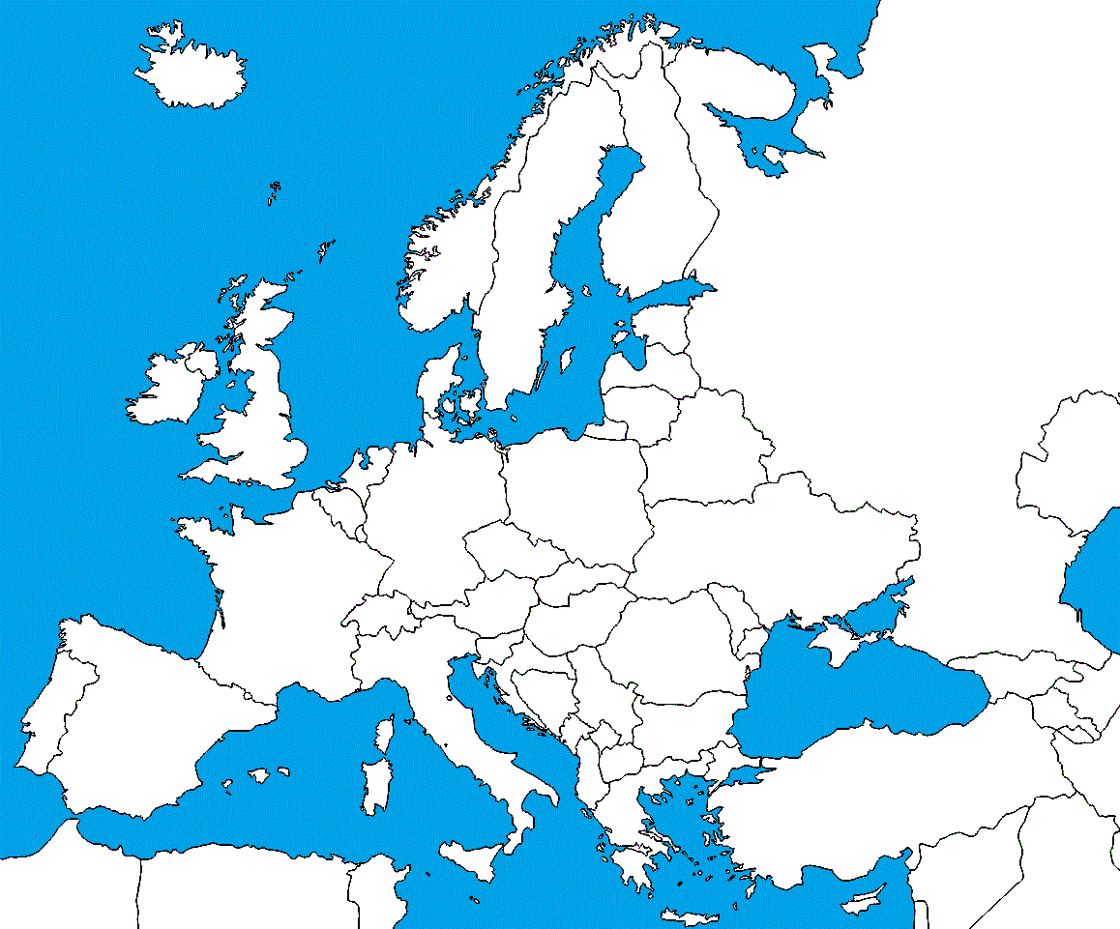
Štáty Európy

